Slide 1
UJAT · Maestría en Ciencias de la Computación · Junio 2026
Simulación Acelerada de Speckle Óptico mediante PINN-SIREN
Resultados Obtenidos
0.006%
Error L² — 1D
0.171%
Coloquio de Avance de Tesis
Error L² — 2D
×415
Roberto Hernández Estrada
Mejora vs. Schoder
Director: Dr. José Adán Hernández Nolasco
División Académica de Ciencias Básicas · UJAT
C=1.025
Contraste Speckle

Slide 2
Coloquio de Avance · UJAT · 2026
Agenda
01
Motivación
02
Hipótesis y Objetivos
¿Por qué FEM es insuficiente?
Marco de validación — NB01–NB04
03
Marco Teórico
04
Metodología
Helmholtz · PINNs · SIREN
Arquitectura · LHS · Adam+L-BFGS
05
Resultados NB01–NB03
06
Ablación λ_phys
1D, 2D y Speckle Óptico
Sensibilidad al peso de física
07
Resumen · Próximos Pasos · Conclusiones

Slide 3
Coloquio de Avance · UJAT · 2026
El Cuello de Botella Computacional
Problema con FEM Clásico
Solución PINN-SIREN
✕ Resolución < λ láser → millones de nodos
✓ Libre de malla (mesh-free)
✕ Nuevo perfil rugoso → resolver desde cero
✓ Inferencia en ≈ 1.3 ms (GPU RTX 5050)
✕ Miles de realizaciones = costo intratable
✓ Misma red → cualquier frontera
✕ Alta memoria pico por realización
✓ Entrenamiento único → ∞ realizaciones
Ecuación: ∇²E + k²E = 0 con k = 2π (dominio adimensional [0,1]²)

Slide 4
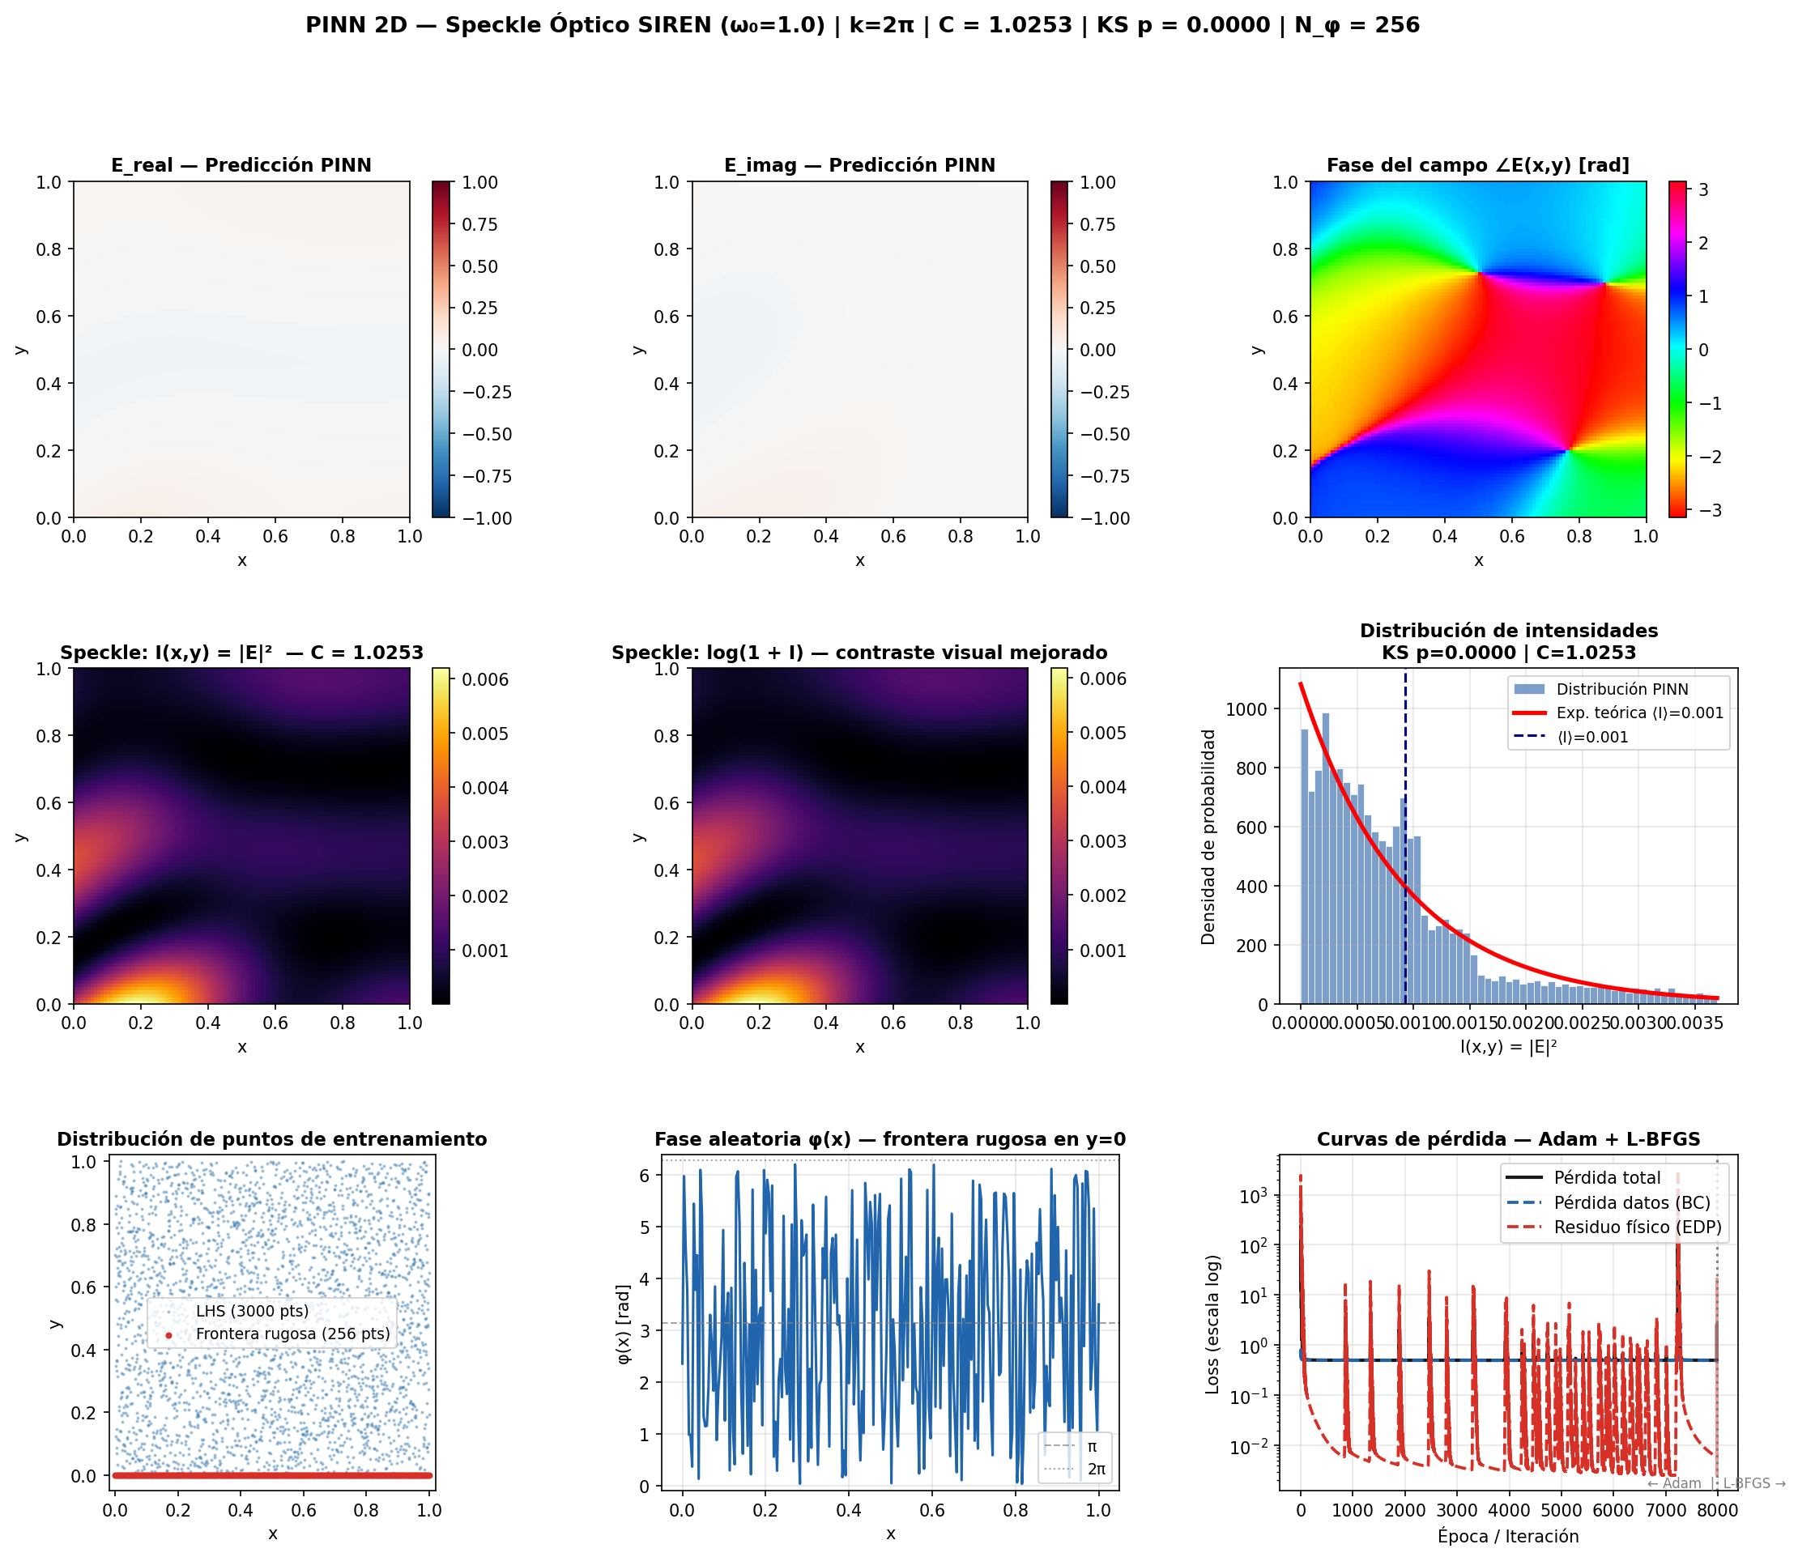
Coloquio de Avance · UJAT · 2026
El Speckle Óptico: Fenómeno y Desafío Computacional
El Fenómeno
Simulado con PINN-SIREN
Láser coherente
λ = 638 nm
↓
Superficie rugosa
σ_h ≫ λ (variación de fase > 2π)
↓
Interferencia aleatoria
N contribuciones independientes
↓
Speckle completamente desarrollado
C = σ_I/⟨I⟩ = 1 (Goodman, 1963)
Aplicaciones:
• Metrología óptica
• Tomografía de coherencia óptica
• Imagenología biomédica
• Criptografía óptica
Cada nueva rugosidad σ_h → resolver Helmholtz desde cero. Para estadísticas: miles de realizaciones = costo intratable con FEM.

Slide 5
Coloquio de Avance · UJAT · 2026
Hipótesis y Objetivos de Investigación
HIPÓTESIS: PINN-SIREN puede simular speckle con L² < 5% vs. referencia y factor de aceleración S = T_FEM / T_PINN > 1
NB01
Helmholtz 1D vs. solución analítica
✅ L²=0.006%
NB02
Helmholtz 2D campo complejo (E_real,E_imag)
✅ L²=0.171%
NB03
Speckle con frontera rugosa φ~U(0,2π)
✅ C=1.025
NB04
Benchmark FEM — Speed-up Factor
📋 Pendiente

Slide 6
Coloquio de Avance · UJAT · 2026
Marco Teórico: Helmholtz · PINNs · SIREN
Ecuación de Helmholtz
Función de Pérdida PINN
Arquitectura SIREN
∇²E + k²E = 0 E = E_real + i·E_imag k = 2π (dominio [0,1]²) I(x,y) = E_real² + E_imag²
L = L_datos + λ·L_física L_datos: error en frontera L_física: residuo de Helmholtz λ_phys = 0.1 (calibrado)
φ(z) = sin(ω₀·z), ω₀ = 1.0 5 capas × 128 neuronas 66,690 parámetros Inic. Sitzmann et al. 2020

Slide 7
Coloquio de Avance · UJAT · 2026
¿Por Qué SIREN? El Sesgo Espectral de las Redes Estándar
Redes Estándar (tanh / ReLU)
SIREN — φ(z) = sin(ω₀z)
✕ Sesgo espectral
✓ Sin sesgo espectral
Aprenden frecuencias bajas primero (Rahaman et al., 2019)
Cada capa es periódica: todas las frecuencias se aprenden igual
✕ Derivadas de 2° orden
✓ Derivadas analíticas
Inestables o nulas para ReLU → Residuo de Helmholtz ruidoso
dⁿ/dxⁿ[sin(ω₀x)] estable → Laplaciano exacto vía autograd
✕ Alta frecuencia k=2π
vs.
✓ Inicialización de Sitzmann
Requieren muchas épocas extra para capturar las oscilaciones
W_l ~ U(-√(6/d), √(6/d)) Preserva distribución de activación
✕ Convergencia lenta
✓ Convergencia rápida
Adam solo: ~50,000 épocas para L² < 1% en Helmholtz
Adam 8,737 épocas → L²=0.171% con k=2π en dominio 2D
h_ℓ = sin( ω₀ · (W_ℓ · h_{ℓ-1} + b_ℓ) ) con W_0 ~ U(−1/n_in, 1/n_in), W_ℓ ~ U(−√(6/d), √(6/d))

Slide 8
Coloquio de Avance · UJAT · 2026
Metodología: Arquitectura · LHS · Optimización Bifásica
Arquitectura SIREN
Muestreo LHS
Optimización Bifásica
→ Entrada: (x,y) ∈ [0,1]²
N_c = 3,000 puntos interiores
Fase 1 — Adam
Hipercubo Latino (LHS)
lr = 1×10⁻³
→ 5 capas ocultas × 128 neuronas
Hasta 15,000 épocas
Cobertura uniforme
→ φ(z) = sin(ω₀z), ω₀=1.0
Early stopping (pat=800)
sin redundancia cartesiana
→ Salida lineal: (E_real, E_imag)
Fase 2 — L-BFGS
Strong Wolfe line search
→ 66,690 parámetros
N_b = 300 pts / borde
Max 1,000 iteraciones
4 bordes del dominio
History size = 100
Adam explora → L-BFGS refina con curvatura de 2° orden

Slide 9
Coloquio de Avance · UJAT · 2026
Implementación: Código Clave
src/models.py — Arquitectura SIREN
src/losses.py + training — Pérdida y Optimización
class PINN_2D_SIREN(nn.Module):
def pinn_loss_2d(model, xy_int, xy_bc, E_bc, k, lam):
L_data = MSE(model(xy_bc), E_bc) # frontera
def __init__(self, hidden, layers, omega):
k_sq = float(k)**2
self.omega_0 = omega
# Residuo de Helmholtz via autodiferenciación
self.fc_in = nn.Linear(2,hidden)
E_xx+E_yy + k_sq*E == 0 # ← L_física
self.hidden = nn.ModuleList([
return L_data + lam * L_fisica
nn.Linear(hidden,hidden) for _ in range(layers)
])
# Fase 1 — Adam: exploración global
self.fc_out = nn.Linear(hidden,2)
for epoch in range(15000):
loss = pinn_loss_2d(model, xy_int, xy_bc, E_bc, K, 0.1)
def forward(self, x):
loss.backward(); optimizer.step()
x = torch.sin(self.omega_0 * self.fc_in(x)) # ← SIREN
for layer in self.hidden:
# Fase 2 — L-BFGS: refinamiento con curvatura 2°
x = torch.sin(self.omega_0 * layer(x))
def closure():
66,690 · Parámetros
Adam→L-BFGS · Estrategia
λ=0.1 · Peso física
float(k)² · Fix dtype
return self.fc_out(x) # (E_real, E_imag)
loss = pinn_loss_2d(...)
loss.backward(); return loss
lbfgs.step(closure) # strong Wolfe line search

Slide 10
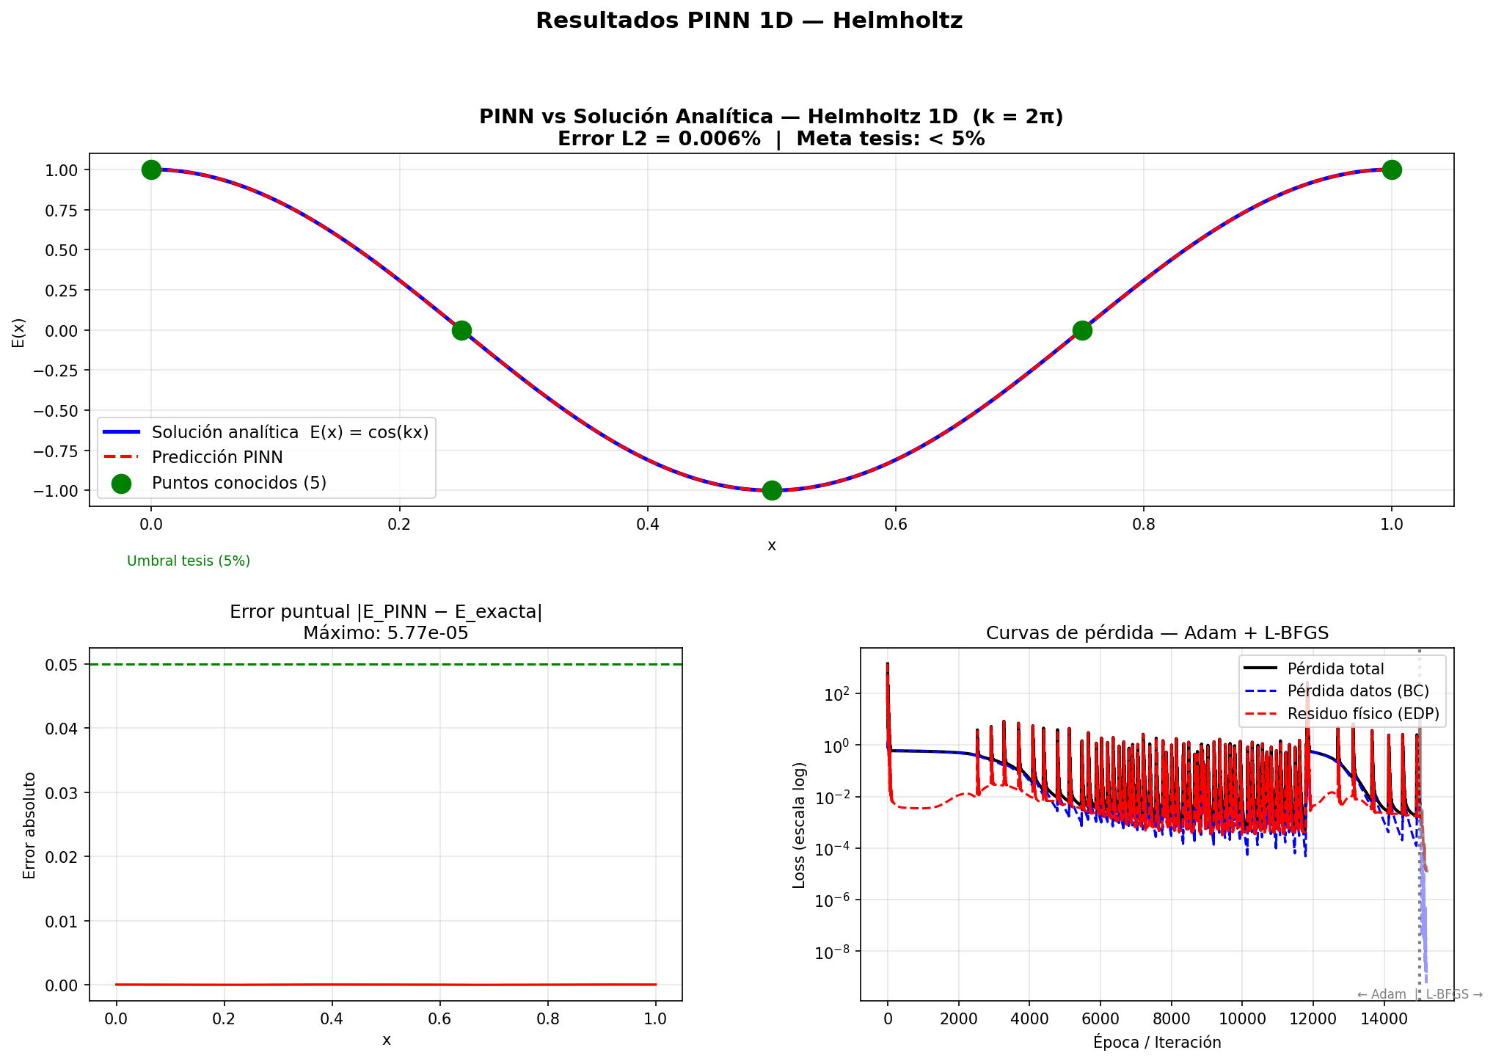
Coloquio de Avance · UJAT · 2026
NB01: Validación 1D — Helmholtz Analítico
E_exacta(x) = cos(kx), k = 2π, x ∈ [0,1] → SIREN 5×64, ω₀=1.0
0.006%
1.000000
×415
251 s
Error L²
R²
vs. Schoder 2024
Tiempo total
Métricas clave
MSE
1.5×10⁻⁹
MAE
3.50×10⁻⁵
Pearson
1.000000
L-BFGS iters
202/500
Schoder & Kraxberger (2024) → L² = 2.49%
PINN-SIREN → L² = 0.006% (×415 de mejora)

Slide 11
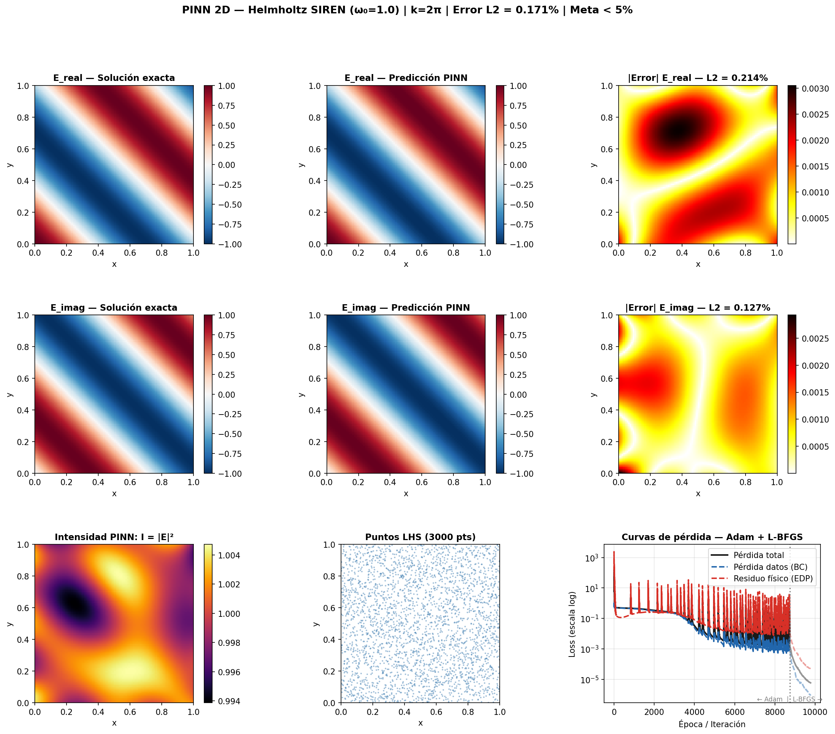
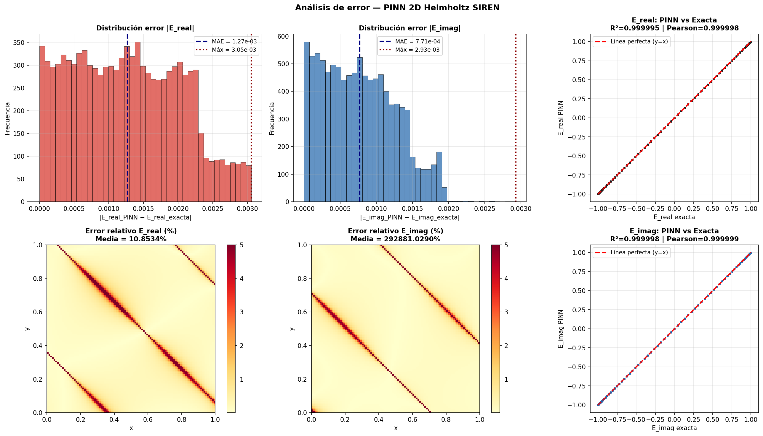
Coloquio de Avance · UJAT · 2026
NB02: Validación 2D — Campo Complejo
E = exp(i(k_x·x + k_y·y)), k_x=k_y=k/√2, SIREN 5×128, LHS N_c=3000
0.171%
0.214%
0.127%
×11.2
L² Promedio
L² E_real
L² E_imag
vs. Schoder 2D
Convergencia Adam → L-BFGS (curva de pérdida)
Multi-seed {42,123,777}: L²=0.155±0.020% | R²>0.9999 | Adam 8,737 ep. + L-BFGS 1,035 it. | 299 s

Slide 12
Coloquio de Avance · UJAT · 2026
Ablación del Peso de Física λ_phys
¿Cómo afecta el balance datos/física al error L²? — SIREN 5×128, SEED=42
λ_phys
Error L² prom. (%)
Converge
Observación
0.01
0.163
Sí
Física subponderada
0.1
0.171
Sí
✦ Configuración óptima
1.0
>5.0
No
No converge — gradiente explota
λ=1.0: dos residuos (real+imag) duplican el gradiente de física → explosión en float32.

Slide 13
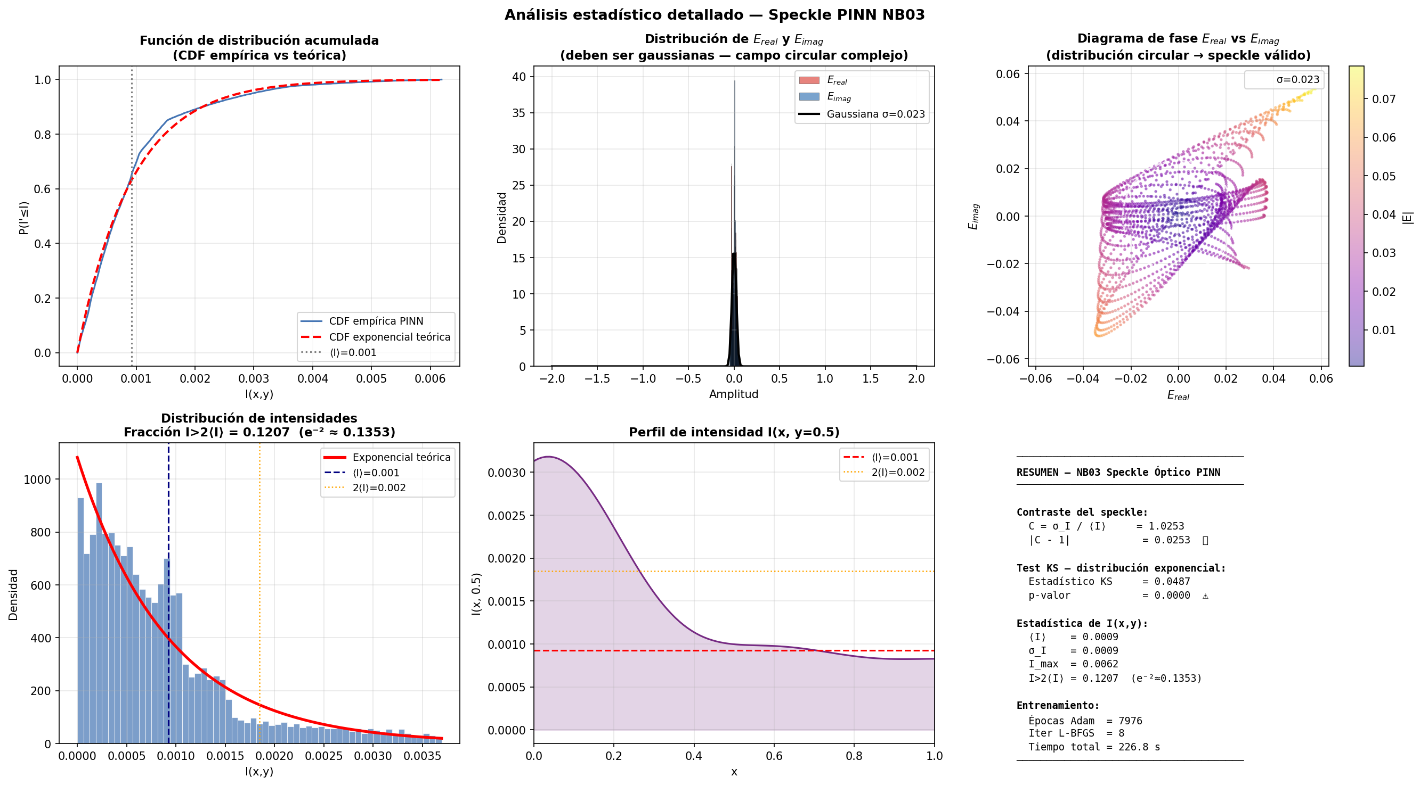
Coloquio de Avance · UJAT · 2026
NB03: Simulación de Speckle Óptico
Frontera: φ(x)~U(0,2π) en y=0 · Bordes libres en x=0,x=1,y=1 · SIREN 5×128
C = 1.025
0.135
p < 0.0001
σ_I/⟨I⟩ → |C−1|=0.025 < 0.1
Fracción I > 2⟨I⟩
KS p-valor
✅ Goodman cumplido
Teórico e⁻²≈0.1353 ✅
⚠ Alta potencia N=10,000
Patrón I(x,y) = |E|² — fase rugosa φ~U(0,2π)
Histograma p(I) vs. exponencial teórica + CDF — C=1.025 ✅

Slide 14
Coloquio de Avance · UJAT · 2026
Resumen de Avance — Estado del Proyecto
Helmholtz 1D
NB01
✅ COMPLETO
L²=0.006% R²=1.000000 ×415 vs SOTA Arquitectura SIREN 5×64, 251 s
Helmholtz 2D Campo Complejo
NB02
✅ COMPLETO
L²=0.171% R²>0.9999 ×11.2 vs SOTA Multi-seed: 0.155±0.020% (seeds 42,123,777)
Speckle Óptico
NB03
✅ COMPLETO
C=1.025 ✅ Dist. exponencial ✅ KS p<0.0001 (alta potencia estadística)
Benchmark FEM (FEniCSx)
NB04
📋 PENDIENTE
Speed-up Factor S=T_FEM/T_PINN Comparación cuantitativa pendiente
Hipótesis verificada: L² < 5% ✅ Umbral superado por 2–3 órdenes de magnitud

Slide 15
Coloquio de Avance · UJAT · 2026
Próximos Pasos y Trabajo Futuro
NB04
NB05
NB06
Benchmark FEM (Inmediato)
Condición de Sommerfeld (Corto plazo)
Medios Inhomogéneos (Mediano plazo)
FEniCSx vs PINN-SIREN Speed-up Factor S=T_FEM/T_PINN Múltiples realizaciones de speckle
∂E/∂n − ikE = 0 en y=1 Elimina reflexiones espurias Mejora fidelidad KS
Extensión a n(r) variable Speckle en tejidos biológicos Materiales GRIN
GPU: NVIDIA RTX 5050 · PyTorch 2.4 · CUDA 12.6 · github.com/RobertoEstradah/pinn_speckle

Slide 16
Coloquio de Avance · UJAT · 2026
Conclusiones
Precisión sin Malla
Arquitectura Agnóstica
01
L²=0.006% (1D) y L²=0.171% (2D) 3 órdenes por debajo del umbral 5% Mejora ×415 y ×11.2 sobre Schoder 2024
02
Misma SIREN 5×128 para onda plana y para frontera rugosa aleatoria Sin modificar arquitectura ni pérdida
Speckle Estadísticamente Válido
Adam + L-BFGS Esencial
03
C=1.025 cumple criterio Goodman Dist. exponencial negativa verificada KS: alta potencia con N=10,000
04
Estrategia bifásica supera a ambos optimizadores por separado λ_phys=0.1 crítico para 2D complejo

Slide 17
¡Gracias!
Preguntas y Comentarios
Roberto Hernández Estrada
robertohernandezestrd@gmail.com
Maestría en Ciencias de la Computación · UJAT
Director: Dr. José Adán Hernández Nolasco
github.com/RobertoEstradah/pinn_speckle

